Slide 1

Муниципальное казенное дошкольное образовательное учреждение
«Детский сад №10 г. Киренска»
Развитие речи средствами
физкультурно-оздоровительной работы
Подготовила: инструктор по физической культуре Гузикова Елена Ивановна

Slide 2
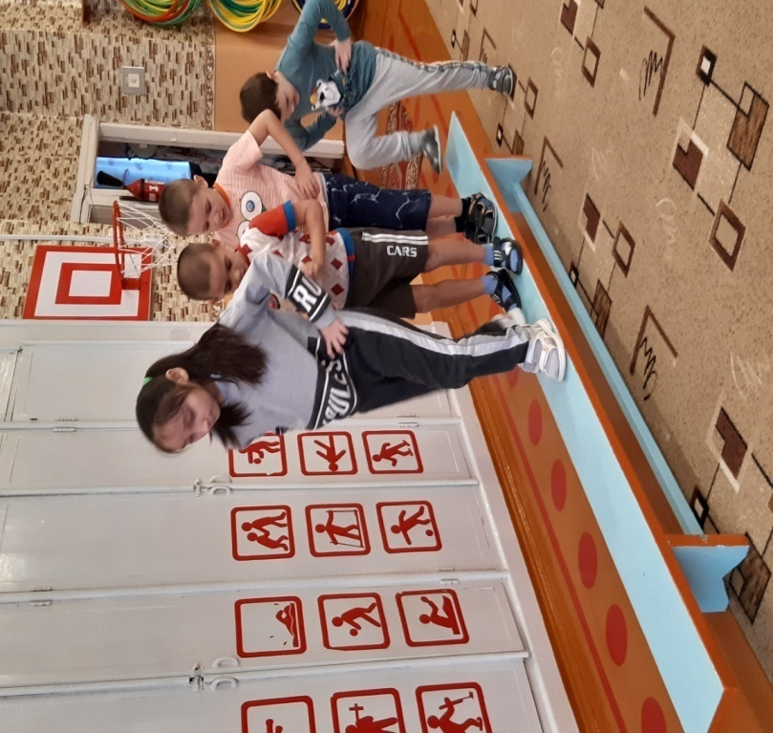
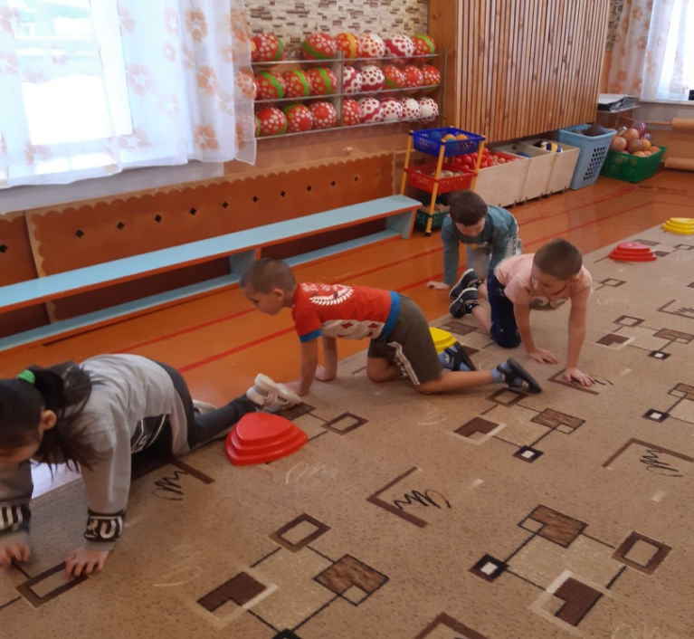
Физическое развитие детей дошкольного возраста закладывает основу для всестороннего развития, закаляет организм, способствует формированию волевых качеств, двигательных навыков, оказывает влияние на формирование интегративных качеств личности.

Slide 3
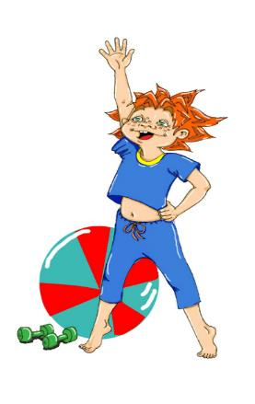
Ряд закономерностей в отставании физического развития детей-логопатов:
нарушение общей и мелкой моторики;
общая скованность и замедленность в выполнении движений;
дискоординация;
несформированность функции равновесия;
недостаточное развитие чувства ритма;
нарушения ориентировки в пространстве;
замедленность процесса освоения новых движений и заметное отставание в показателях основных физических качеств: силы, ловкости, скорости;
нарушено дыхание, голосообразование;
нарушение памяти (особенно слуховой)
повышенная утомляемость.

Slide 4
При использовании игр и упражнений на координацию речи с движением, мы решаем следующие задачи:
становление координации общих движений и тонких движений пальцев рук;
развитие ориентировки в пространстве и собственном теле;
воспитание чувства ритма и темпа;
формирование слухового внимания, восприятия и памяти;
развитие физиологического и речевого дыхания;
активизация речевых процессов;
воспитание умения работать сообща.

Slide 5
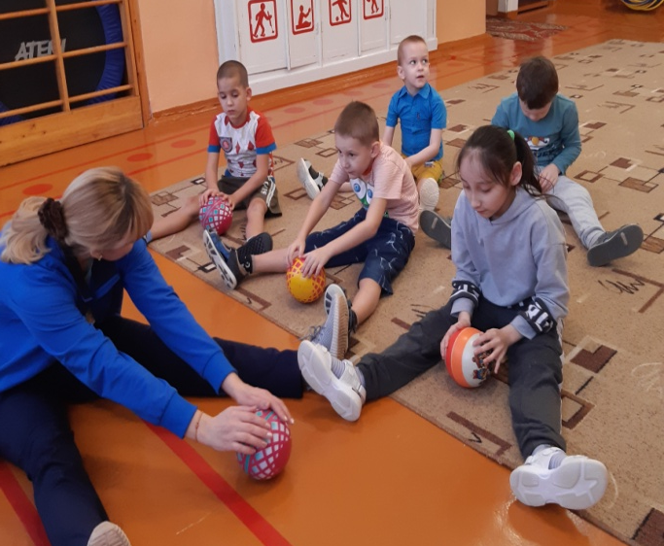
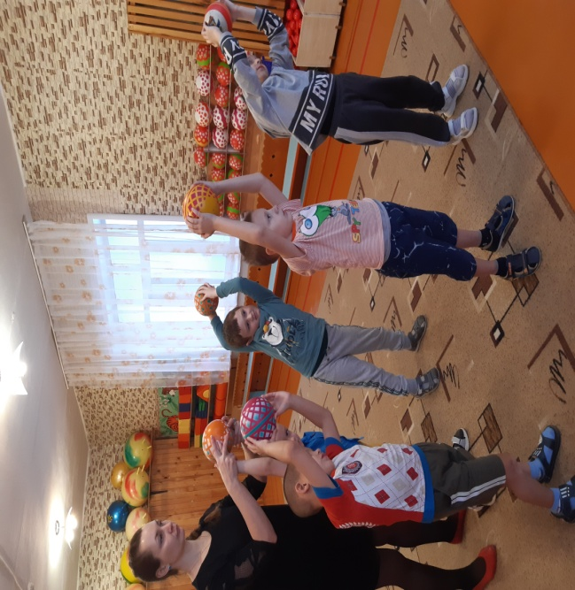
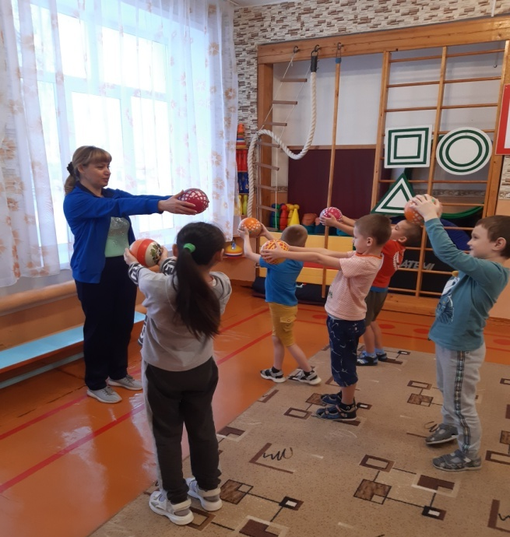
Пальчиковые игры с речевым сопровождением повышают речевую активность ребенка, развивают внимание, координацию, мыслительную деятельность.
Упражнения с различными предметами: массажным мячом, лентами, обручами, палками и др., дают интенсивную физическую нагрузку на все группы мышц, а различные хваты предметов, движения его в руках развивают мышцы пальцев и кистей рук.

Slide 6
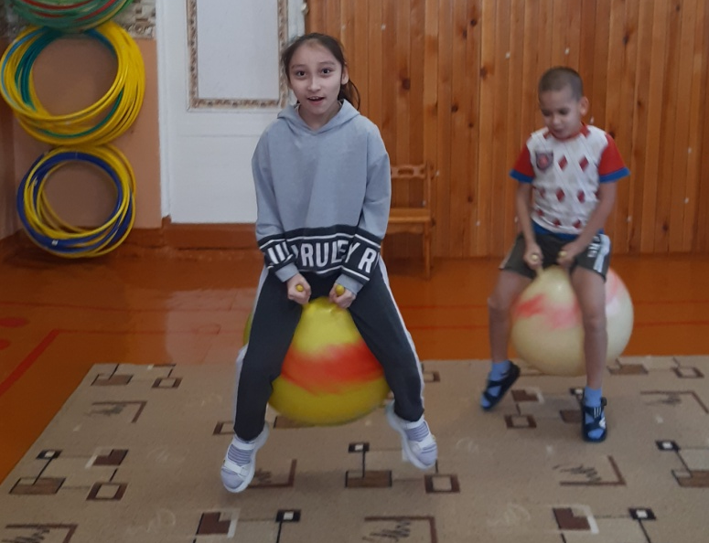
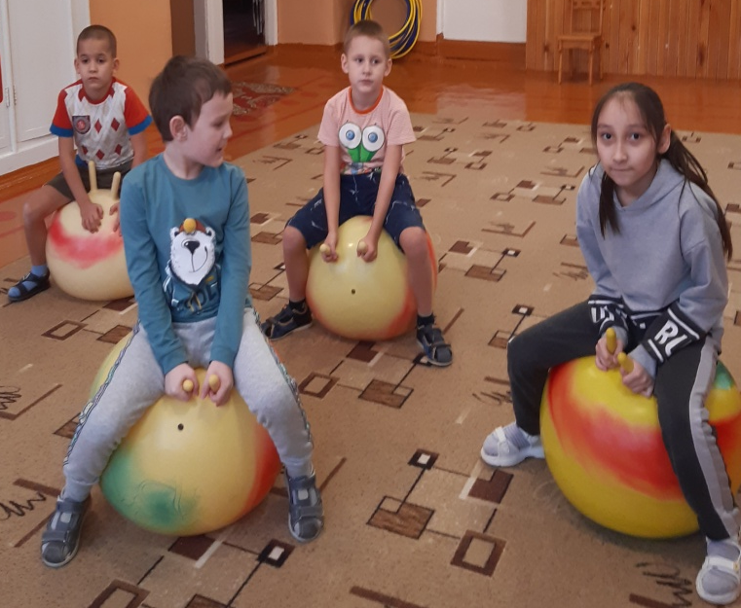
Использование речедвигательных игр с мячом, создают положительный эмоциональный настрой, формирует потребность в двигательной деятельности, положительно влияет на координацию движений, активизирует внимание, память, мышление, расширяет словарный запас детей, развивает ориентировку в пространстве.
Упражнения на мячах тренируют вестибулярный аппарат, развивают координацию движений и функцию равновесия, активизируют моторно-висцеральные рефлексы, что особенно необходимо детям с нарушениями речи.

Slide 7
Массаж и самомассаж- это средства профилактики и коррекции речи детей. Под воздействием несложных массажных упражнений достигается нормализация мышечного тонуса, происходит стимуляция тактильных ощущений, а так же под воздействием импульсов, идущие в коре головного мозга от двигательных зон к речевым, более благотворно развивается речевая функция.
Использование подвижной игры помогает повысить работоспособность детей, снять напряжение, способствуют переключению с одной деятельность на другую. В игровой форме мышление протекает быстрее, и новый учебный материал усваивается прочнее, запоминается легче. К речевым играм относятся подвижные игры с речевым содержанием, народные игры, игры-хороводы, дидактические, словесные, настольно-печатные, игры-драматизации, игры - потешки с пальчиками и. т. д.

Slide 8
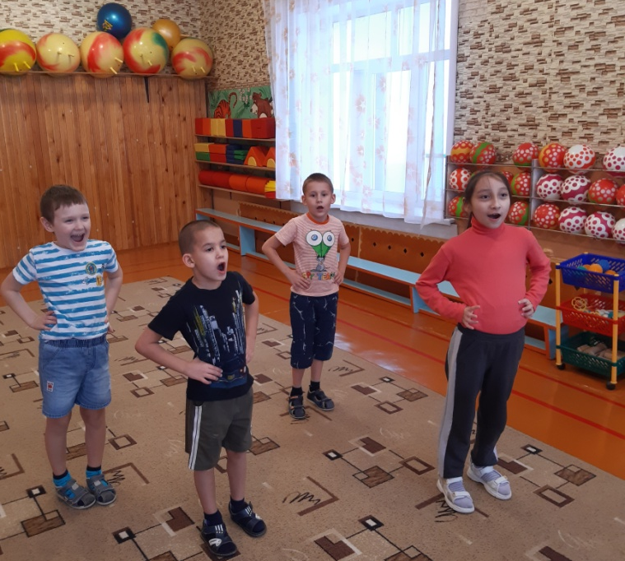
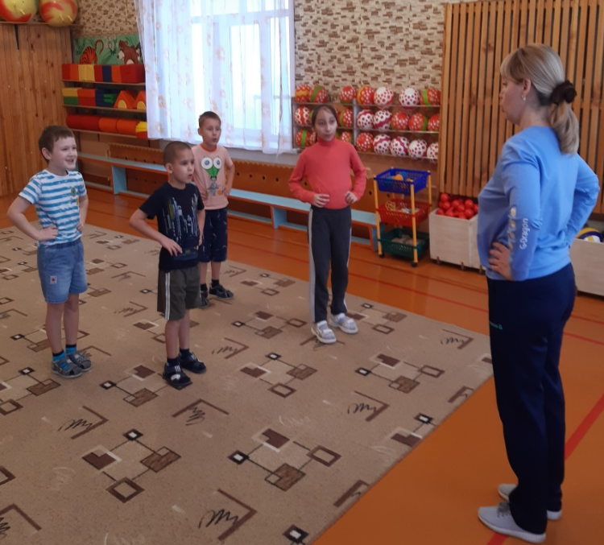
Особое внимание на каждом занятии уделяется дыхательным упражнениям. Дети с речевыми нарушениями при выполнении даже легких физических упражнений, нередко, задерживают дыхание. Правильному дыханию их нужно учить.

Slide 9
Кто рассчитывает обеспечить себе здоровье, пребывая в лени,
тот поступает так же глупо, как и человек,
думающий молчанием усовершенствовать свой голос.
Плутарх

Slide 10

Спасибо за внимание!

